Slide 1

RSA
Nguyễn Viết Ngọc Quang
Nguyễn Thế Vinh
Trần Mạnh Công
Nhóm 11
Notes:
Nhóm 11 - Chủ đề: Viết một chương trình Mã hóa và Phá mã khóa công khai RSA

Slide 2
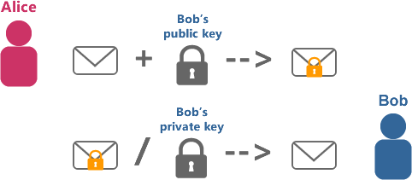
RSA là gì?
Alice muốn gửi tin cho Bob, thì cần khóa công khai của Bob, và chỉ khóa bí mật của Bob mới giải được.
Notes:
Ta có ví dụ: Giả sử Alice muốn gửi tin cho Bob thì cần có Khóa Công Khai của Bob để mã hóa gói tin. Gói tin này chỉ có thể giải mã bằng Khóa Bí Mật của Bob.

Slide 3
Tạo khóa
Chọn 2 số nguyên tố p & q | p ≠ q
Tính n = p * q
Tính giá trị hàm Euler m = Φ(n) = (p-1) * (q-1)
Chọn số e tự nhiên | 1 < e < m & ƯCLN(e,m) = 1
Tính d | d * e mod m = 1
Notes:
Để tạo khóa gồm 5 bước như sau

Slide 4
Tạo khóa
Khóa công khai:
n = p * q
e | ƯCLN(e,Φ(n)) = 1
Khóa bí mật:
d | d * e mod Φ(n) = 1
Notes:
Trong đó thì khóa (n,e) là khóa công khai. (n,d) là khóa bí mật

Slide 5
Mã hóa
Phá mã
Notes:
Chủ đề gồm 2 phần Mã hóa và Phá Mã

Slide 6
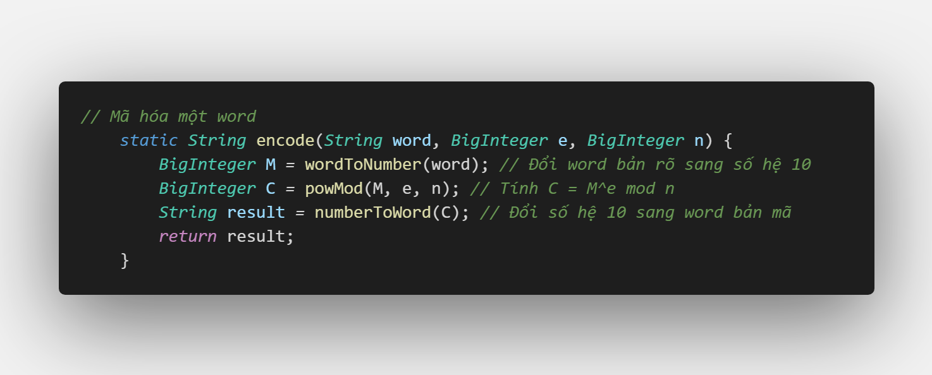
Mã hóa
Mã hóa là quá trình chuyển các xâu ký tự (hệ 27) sang hệ 10 để có thể mã hóa dễ dàng thông qua hàm powMod.
Notes:
Mã hóa là quá trình chuyển các xâu ký tự từ hệ 27 sang hệ 10 để có thể mã hóa dễ dàng thông qua hàm powMod
*Vấn đề: Xâu sẽ có giá trị thập phân giới hạn là sô “n”
*Vì vậy trước khi mã hóa cần tách các xâu ra thành các xâu nhỏ hơn có thể mã hóa được

Slide 7
Mã hóa
Chuyển các xâu ký tự (hệ 27) sang số hệ 10:
Ví dụ: DOG ← 4 * 27^2 + 15 * 27^1 + 7 * 27^0 = 3328
Notes:
Mã hóa là quá trình chuyển các xâu ký tự (hệ 27) sang hệ 10 để có thể mã hóa dễ dàng thông qua hàm powMod
* Vấn đề: Xâu sẽ có giá trị thập phân giới hạn là số “n”
* Vì vậy trước khi mã hóa cần tách các xâu ra thành các xâu nhỏ hơn có thể mã hóa được

Slide 8
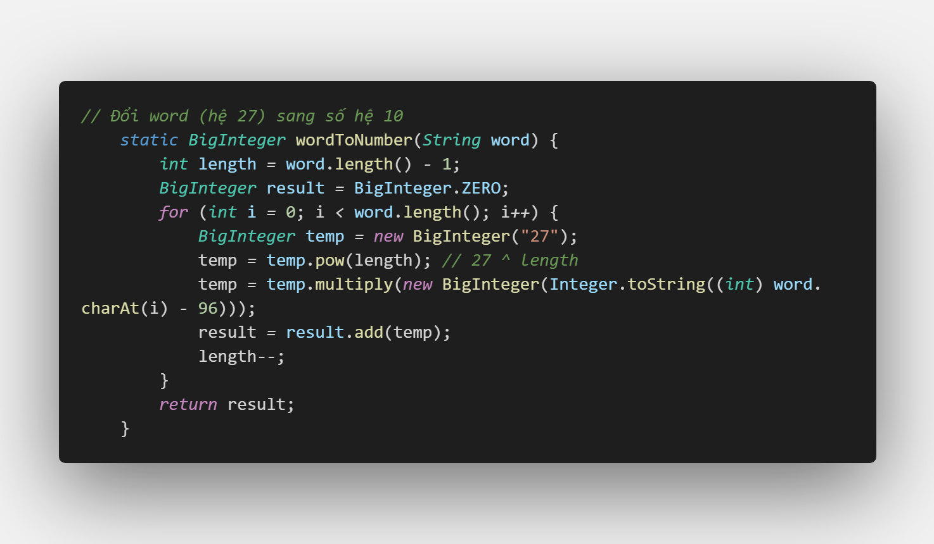
Mã hóa - encryption
27 chứ không phải 26?
26 : abc = 012 = 12 = bc
Notes:
*Tại sao có 26 chữ cái như cần hệ 27 để mã hóa?
Vì chữ a(26) = 0(10) khi đứng đầu sẽ mất

Slide 9
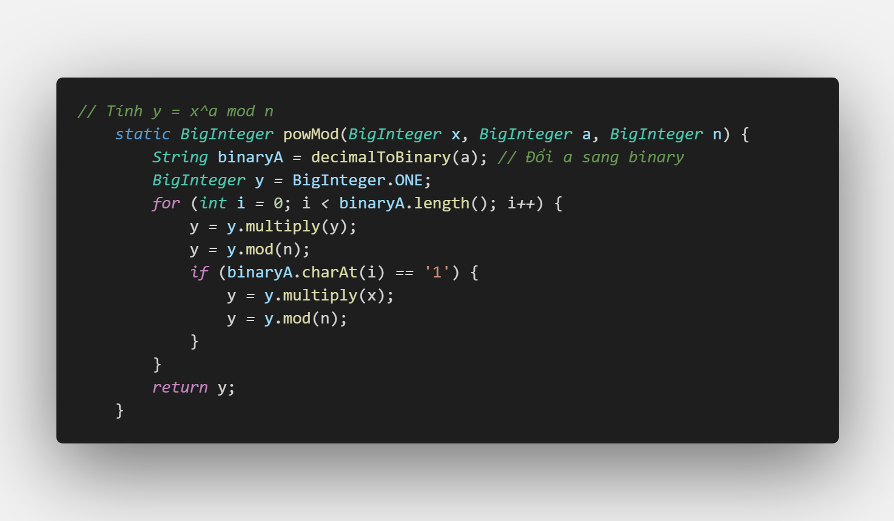
Mã hóa - encryption
Notes:
Đoạn mã tìm y = x^a mod n

Slide 10
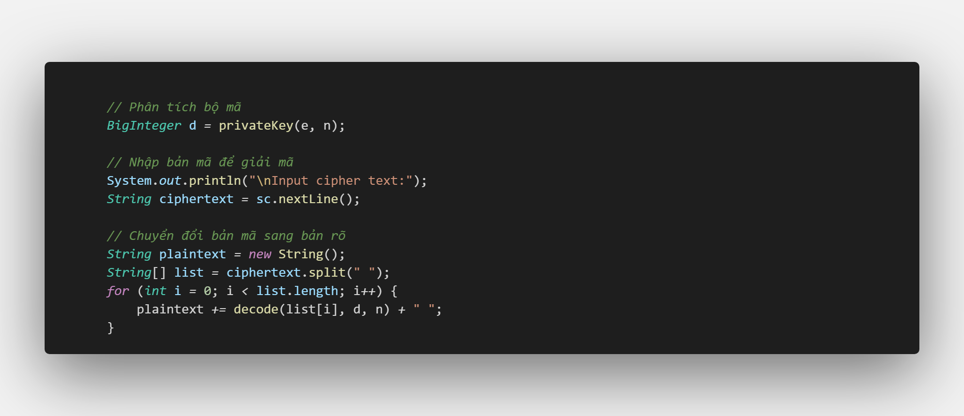
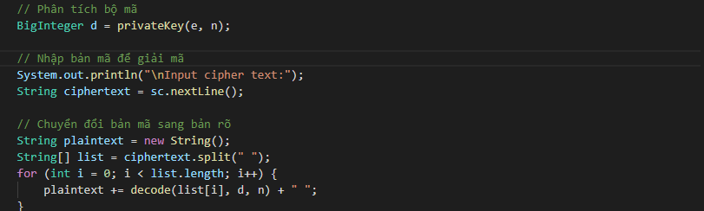
Phá mã
Phá khóa: tìm private key.
Giải mã dựa vào private key.

Slide 11
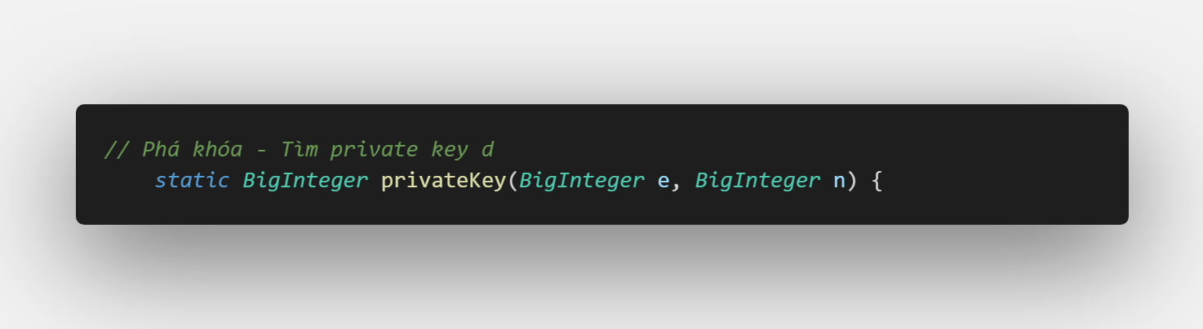
Phá khóa - cryptanalysis
Tìm khóa bí mật d từ khóa công khai e và n
*sử dụng giải thuật Euclid mở rộng

Slide 12
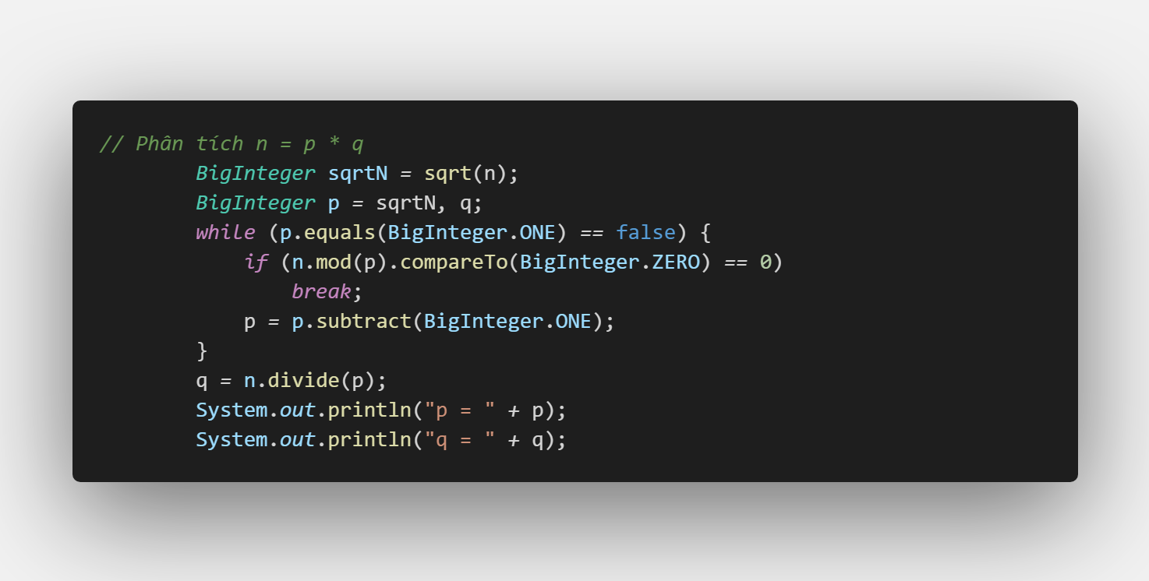
Tìm p & q
Dò từ √n đến 2 để xem n là tích của hai số nào.

Slide 13
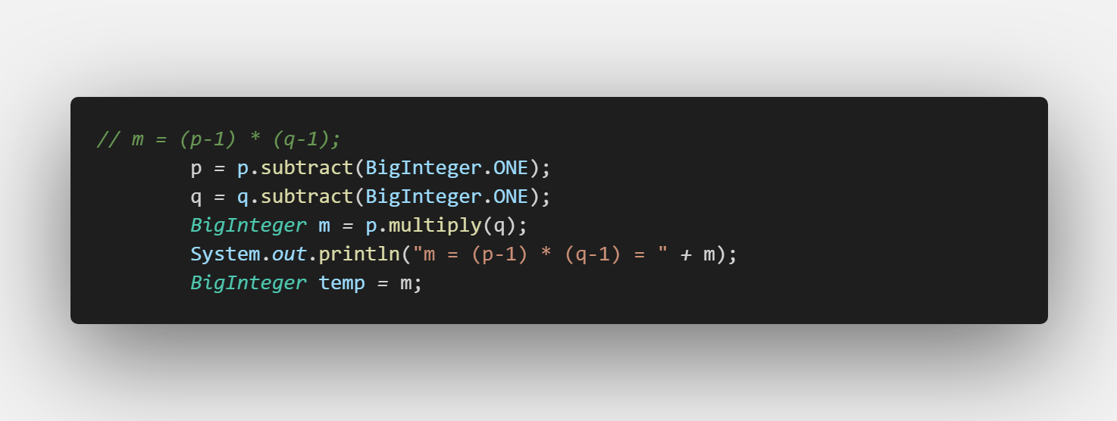
Tính Φ(n)
m = Φ(n) = (p-1) * (q-1)

Slide 14
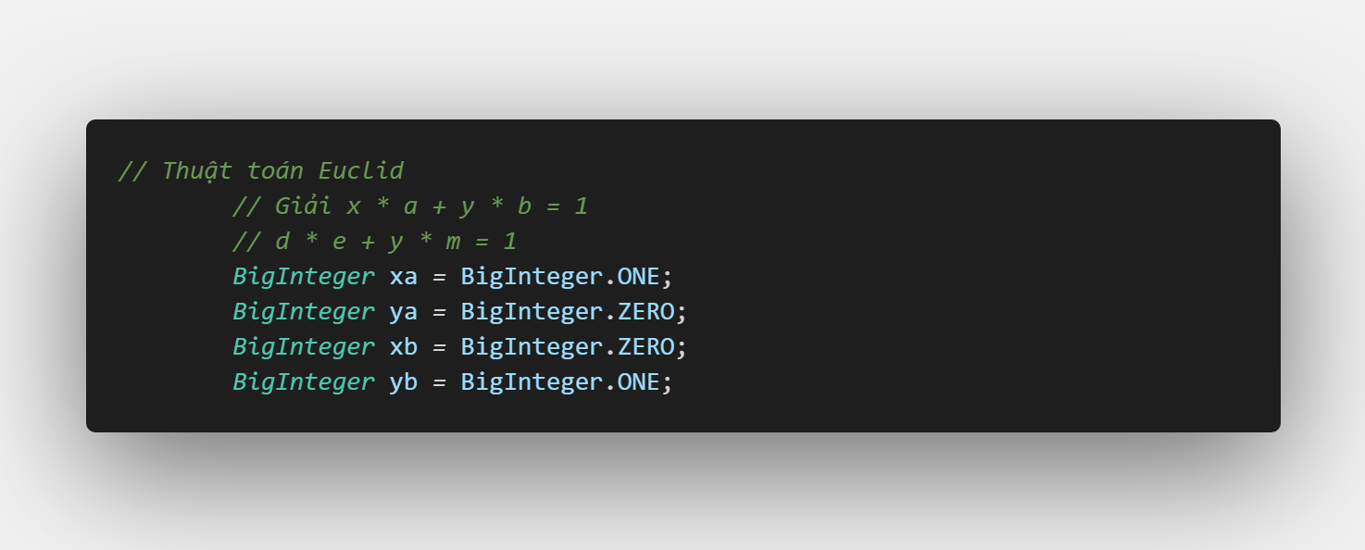
Giải thuật Euclid mở rộng
Giải phương trình d * e + y * m = 1, dựa trên thuật toán Euclid: tìm ước chung lớn nhất của 2 số.

Slide 15
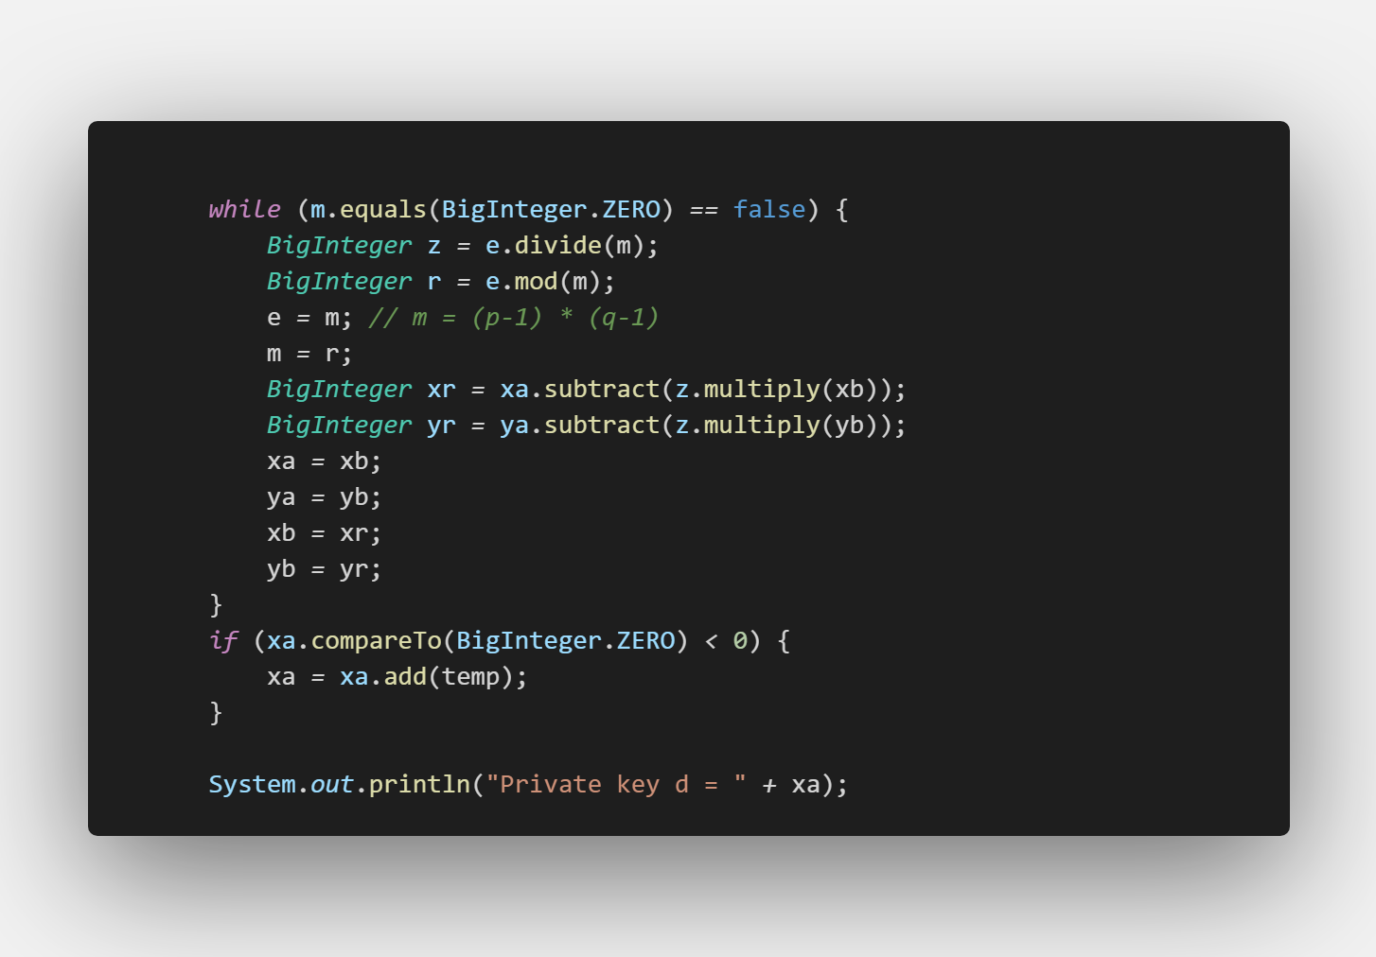
d = xa
Nếu d<0 thì d = d + m để private key mang giá trị dương

Slide 16

Giải mã - decode
Đổi word bản mã sang số hệ 10.
Kiểm tra độ dài bản mã và cắt thành các đoạn.
Giải mã từng đoạn rồi ghép để tạo bản rõ.

Slide 17
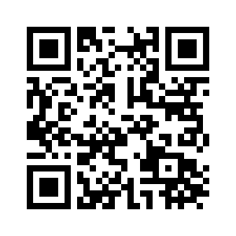
DEMO
Bộ thử RSA
p = 51343
q = 62981
n = p * q = 3233633483
m = (p-1) * (q-1) = 3233519160
Public key e = 65537
Private key d = 2854695593
http://bit.ly/rsa-demo

Slide 18

Cảm ơn cô và các bạn đã lắng nghe.
RSA - nhóm 11

